Slide 1


Stok Yönetim Takip Projesi Demo
Rezzan Işık
rezzan.sk@hotmail.com

Slide 2
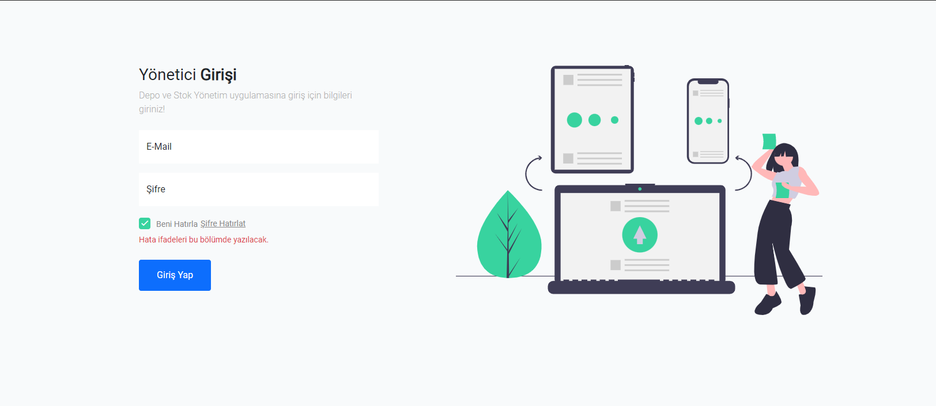
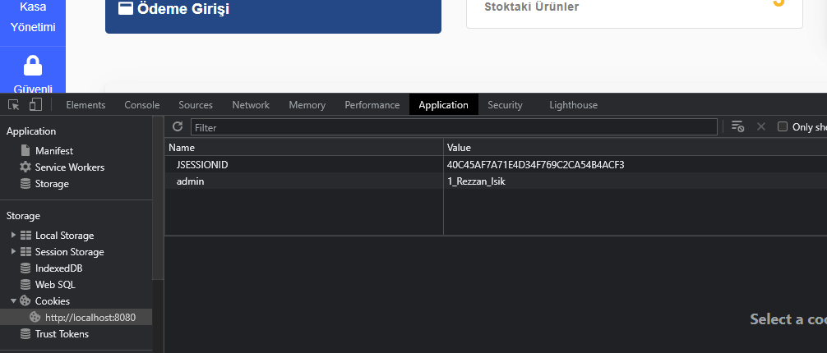
Giriş & Cookie Yönetimi
Admin, e-mail ve şifre bilgilerini girerek giriş yapar. Giriş sonrası admin için bir cookie oluşturulur ve bu çıkış yapılınca silinir. Cookie olmadan uzantılara doğrudan erişim sağlanamaz.

Slide 3
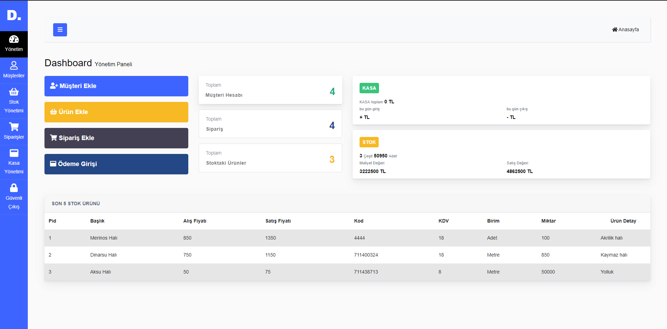
Dashboard
Login sonrası açılan sayfa genel bir kontrol sağlar.
Buradan diğer kontrollere erişim sağlayabilir veya genel durumu veriler ile inceleyebilirsiniz.

Slide 4
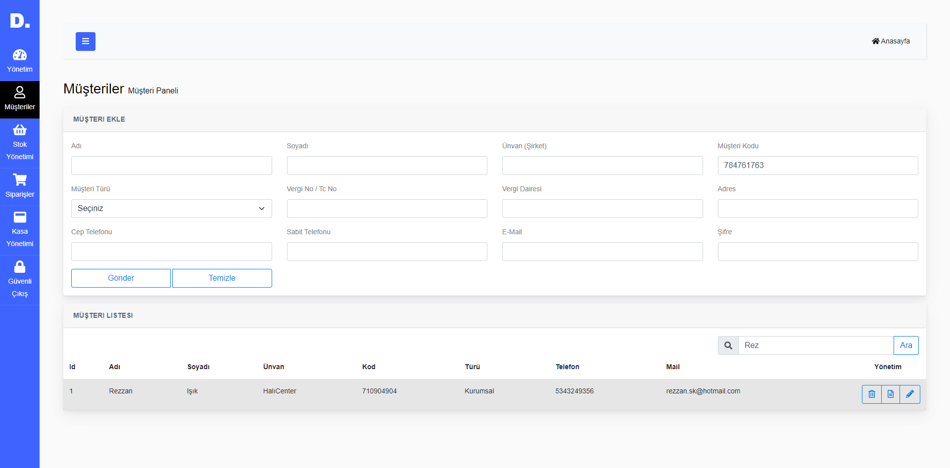
Müşteriler
Müşteriler sayfasında yeni müşteri eklenip silinebilir veya varolan müşterilerin bilgileri değiştirilebilmektedir.
Sağ alt köşeden müşteri adına göre arama da yapılabilmektedir.

Slide 5
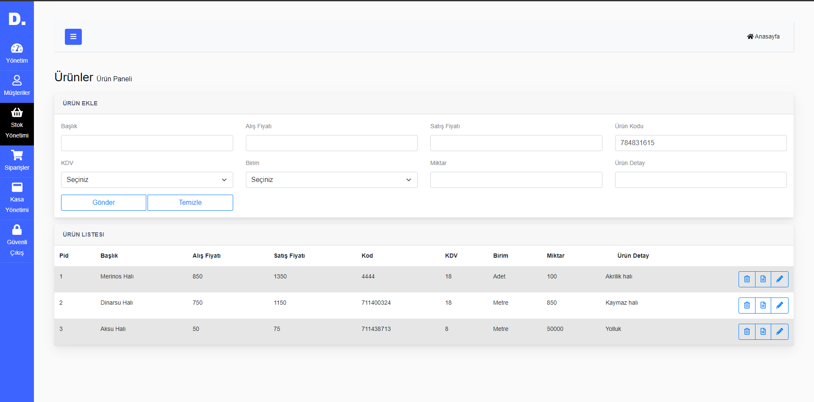
Ürünler
Ürünler sayfasından yeni ürün ekleyebilir veya bu ürün bilgilerini düzenleyebilirsiniz.

Slide 6
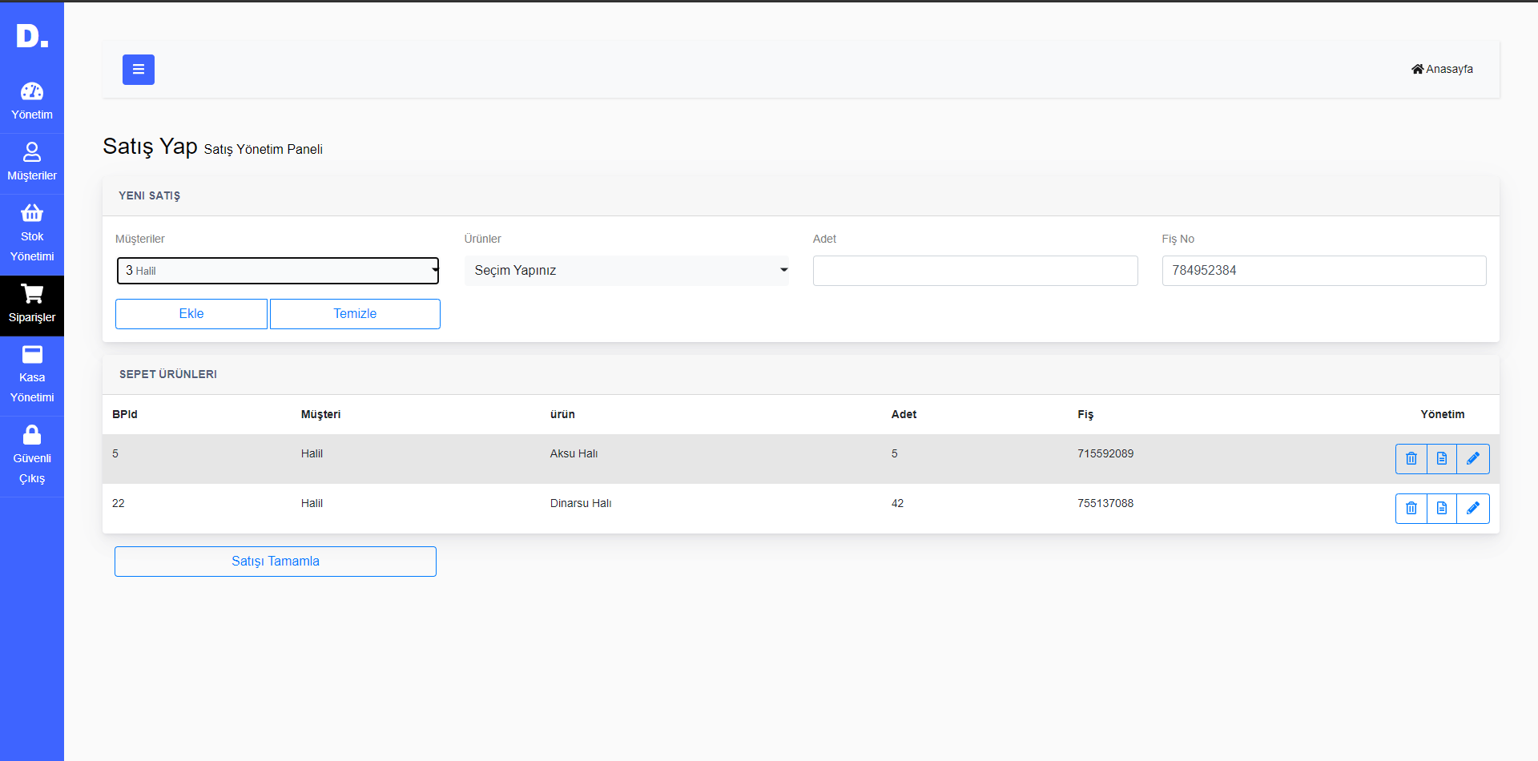
Siparişler
Satış yapma esnasında sepete ürün eklemek için sol üstte yer alan müşteri seçiminden müşteri seçmelisiniz. Bu durum sonrası seçmiş olduğunuz müşterinin tüm sepet ürünleri görüntülenebilmekte ve değiştirilebilmektedir.
Satışı tamamla dediğiniz durumlarda sepet ürünleri satışa geçecektir.

Slide 7
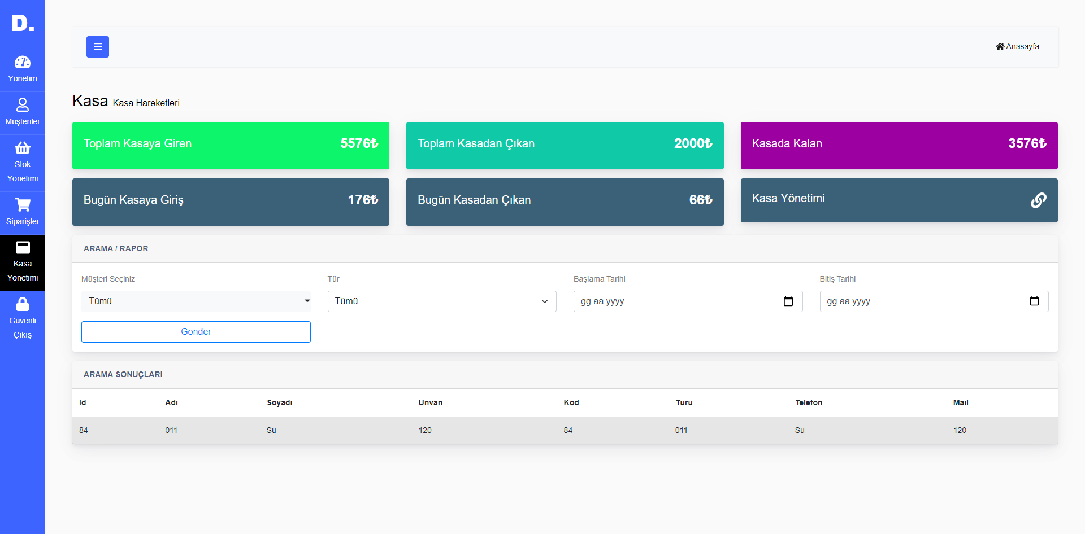
Kasa Yönetimi
Kasa yönetimini buradan gerçekleştirebilirsiniz.

Slide 8

Stok Yönetim Takip Projesi Demo
İletişim:
Rezzan Işık
Mail: rezzan.sk@hotmail.com
Linkedin: /in/rezzan-isik/

